Slide 1
Интерактивная игра
Как форма дистанционного
мониторинга
Развития ребенка
Материал подготовили:
Коллектив МБДОУ «ДС №366 г. Челябинска»
Материал предоставил: Гаврикова М.Е., старший воспитатель

Slide 2
Педагог должен обладать
информацией
о возможностях,
интересах и проблемах
каждого ребенка!

Slide 3
Традиционные методы
педагогической диагностики
Наблюдение
Изучение продуктов деятельности детей
Несложные эксперименты
Не стандартизированные беседы
Диагностические ситуации

Slide 4
Интерактивная игра -
активная обучающая игра в процессе социального взаимодействия участников игры с компьютером.
Интерактивность -
это способность взаимодействовать или находиться в режиме беседы, диалога с кем-либо

Slide 5
Этапы работы над созданием
Интерактивной игры
Определение темы игры, в соответствии с образовательными целями и задачами.
Подбор материала для раскрытия темы.
Разработка сюжета, позволяющего эффективно раскрыть тему и обыграть задания, предлагаемые детям.
Создание компьютерной презентации.

Slide 6
Примеры Интерактивных игр

Slide 7
Примеры Интерактивных игр

Slide 8
Примеры Интерактивных игр

Slide 9
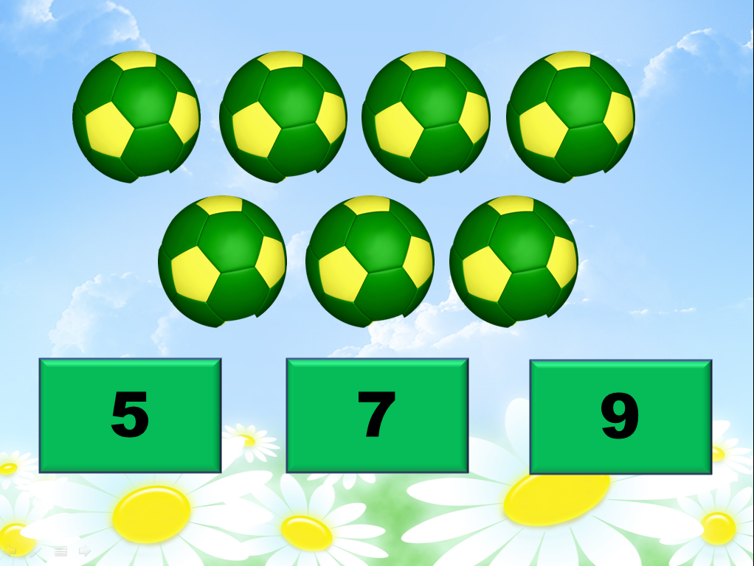
Примеры Интерактивных игр

Slide 10
Примеры Интерактивных игр

Slide 11
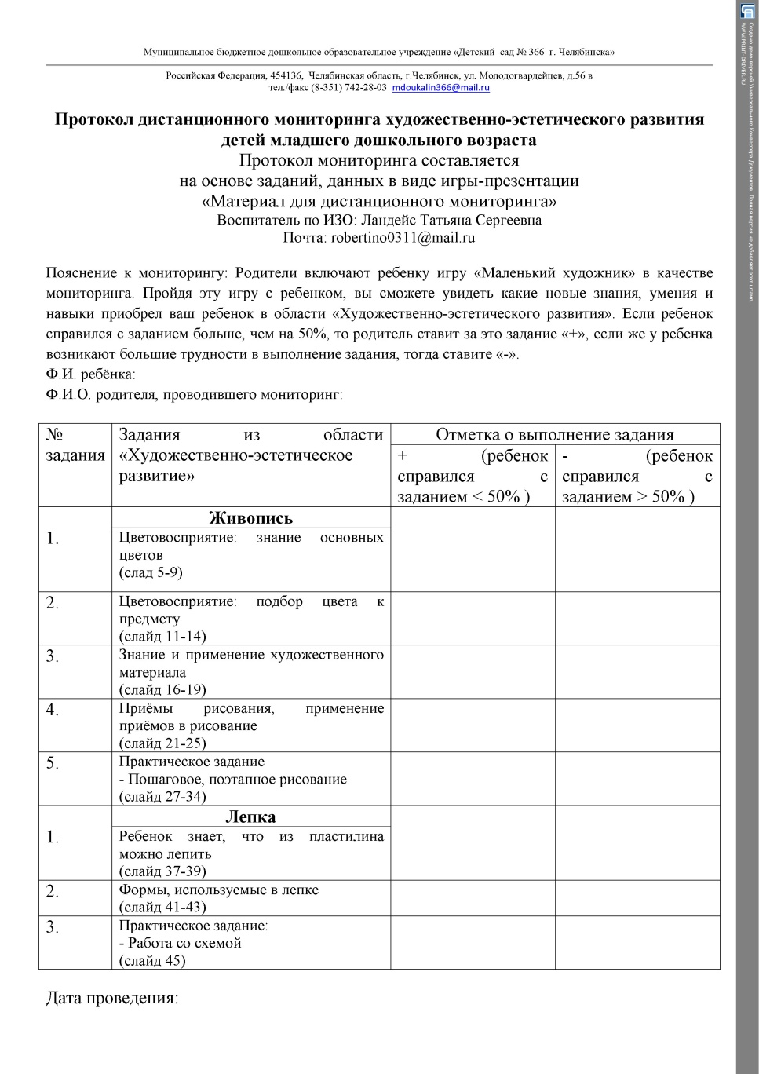
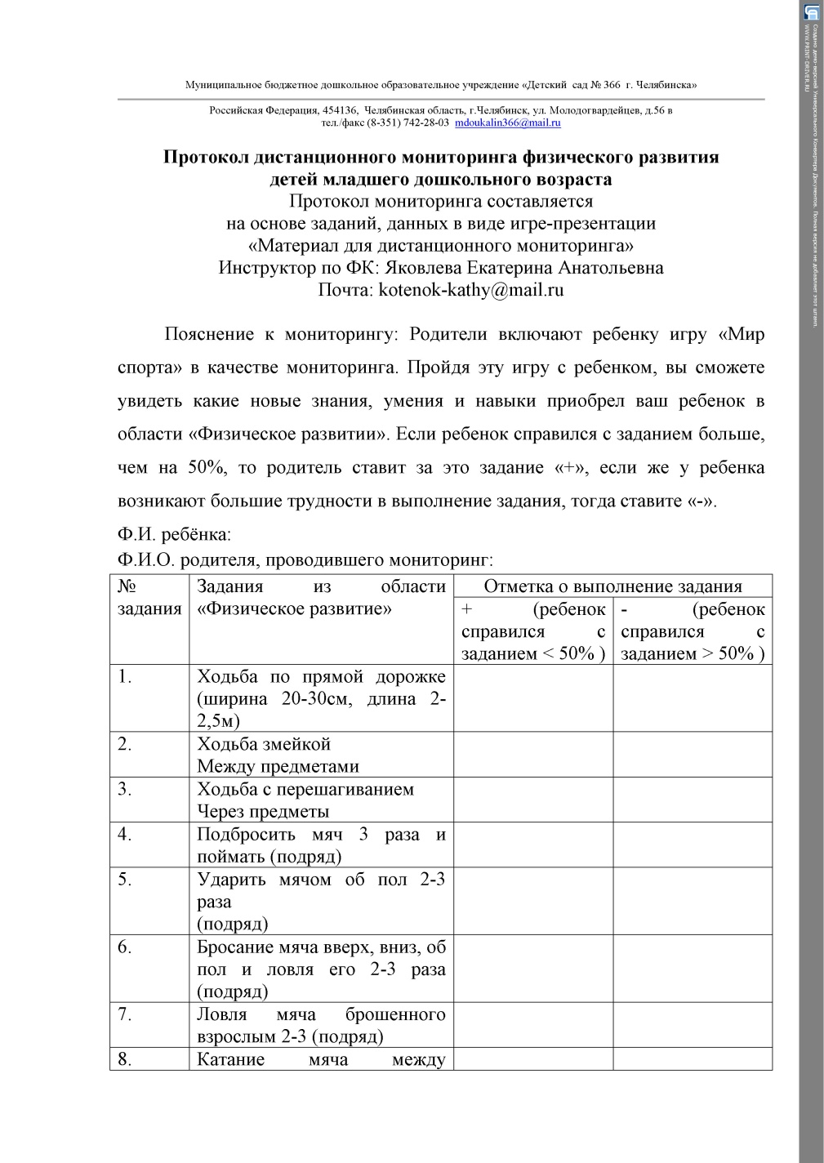
Оценочный лист

Slide 12
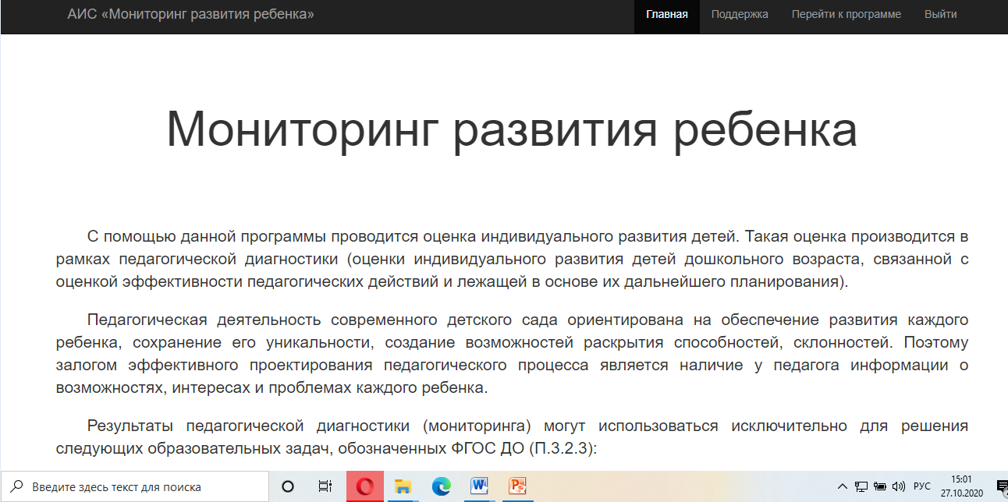
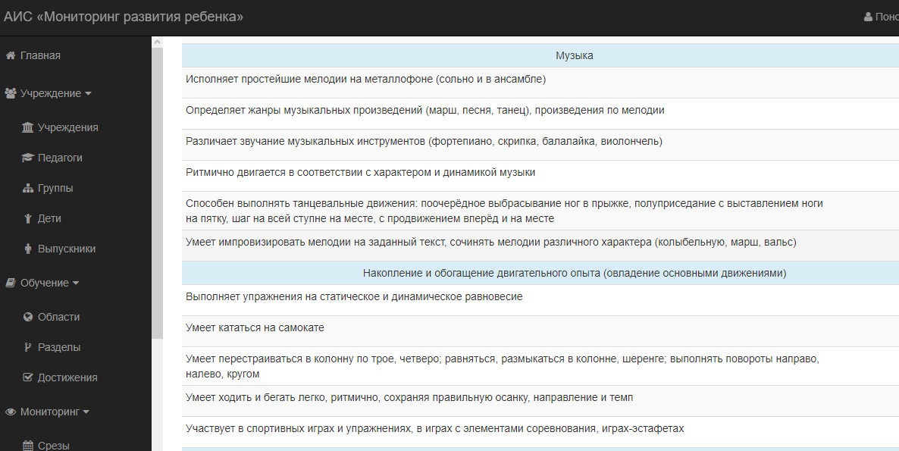
Направления для интерактивных игр

Slide 13
Интерактивные игры
способствуют
Развитию способности ориентироваться в информационных потоках;
Овладеть практическими навыками работы с информацией;
Развивает разносторонние умения
Повышает уровень готовности ребенка к школе.

Slide 14
Важно соблюдать время,
отведенное на работу
с компьютером!

Slide 15
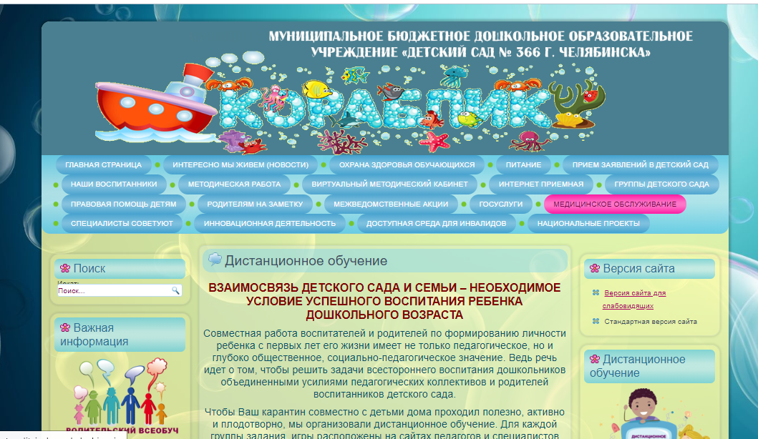
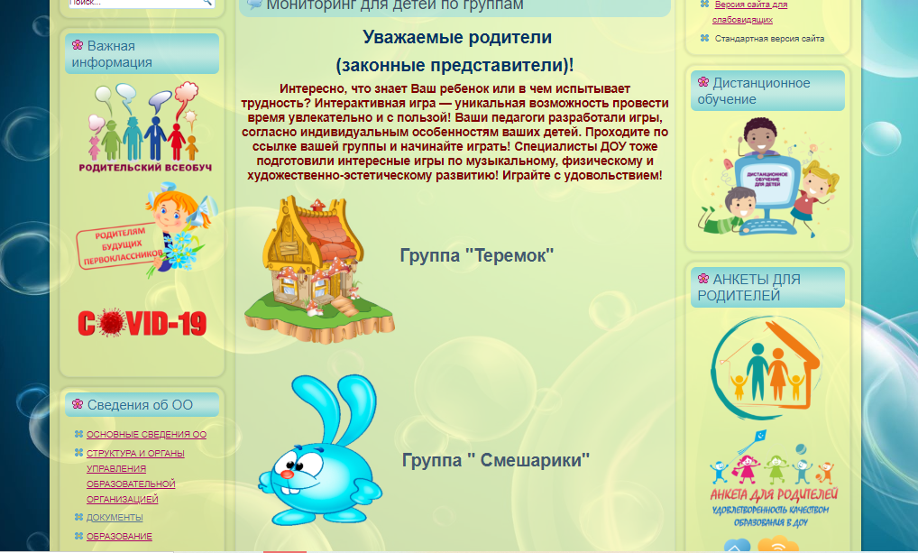
сайт доу ДС366.рф
Раздел «Дистанционное образование»

